Slide 1


Đại Học Bách Khoa Đại Học Đà Nẵng
Khoa : Điện Tử - Viễn Thông
PBL1 : LẬP TRÌNH
Báo cáo dự án
Chuyên ngành : Kỹ Thuật Máy Tính
Dự án “Quản lý vận chuyển”
Giảng viên : Nguyễn Duy Nhất Viễn
Sinh viên : + Trần Viết Thắng
+ Hồ Nguyên Tâm
+

Slide 2


Dự án “Quản lý vận chuyển”
Giảng viên : Nguyễn Duy Nhật Viễn
Sinh viên : + Trần Viết Thắng
+ Hồ Nguyên Tâm

Slide 3




Dự án “Quản lý vận chuyển”
Cấu trúc file dự án
Lưu các lớp đối tượng kiểu dữ liệu tự định nghĩa.
Lưu các chức năng.
Lưu các menu chọn lựa.
Lưu mã nguồn độ họa.
Giảng viên : Nguyễn Duy Nhật Viễn
Sinh viên : + Trần Viết Thắng
+ Hồ Nguyên Tâm

Slide 4
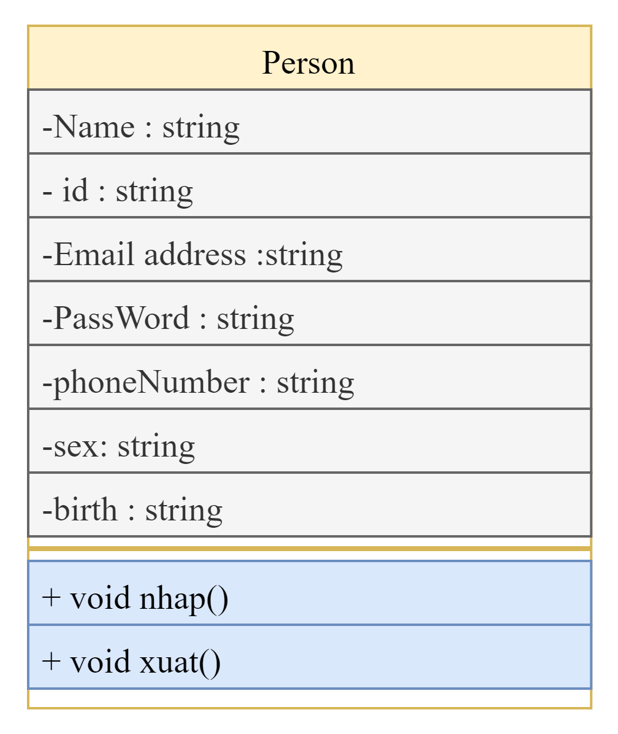
Dự án “Quản lý vận chuyển”
mã nguồn
Sơ đồ lớp đối tượng
class Person {
private :
string password ;
string name;
string birth;
string sex ;
string emailAddress;
string id;
string phoneNumber ;
public:
Person();
Person(string id, string name , string birth, string sex, string emailAddress, string Pass, string PhoneNumber);
void setName(string name);
void setBirth(string birth);
void setSex(string sex);
void setEmailAddress(string emailAddress);
void setPhone(string phoneNumber);
string getPass() const;
string getName()const;
string getBirth()const;
string getSex()const;
string getEmailAddress()const;
string getId()const;
string getPhone()const;
void setNewId(string id);
void setNewPass(string pass);
void setId(string id);
void setPass(string pass);
virtual string generatePassword() = 0;
virtual string generateID() = 0;
virtual void changePassword() = 0;
void outPass();
void display() const;
};

Slide 5
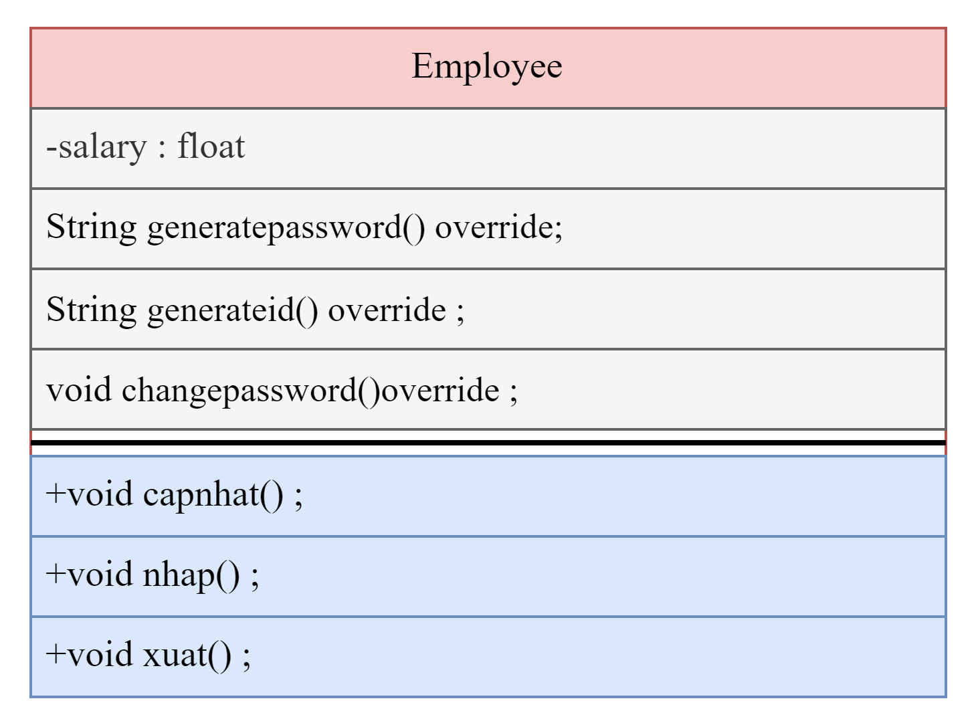
Dự án “Quản lý vận chuyển”
mã nguồn
Sơ đồ lớp đối tượng
Class employee : public person {
Private:
Double salary;
String generatepassword() override;
String generateid() override ;
void changepassword()override ;
Public:
Employee();
Employee(string id, string name, string birth, string sex, string emailaddress, string pass, string phonenumber, double salary);
Void setsalary(double salary);
Double getsalary() const;
Friend istream& operator>>(istream& is, employee& emp);
Friend ostream& operator<<(ostream& os, const employee& emp);
Void savetofile(string filename) const;
Static bool comparebysalary(const employee& emp1, const employee& emp2);
Static employee* findbyid(vector<employee>& employees, const string& id);
Void updateinformation(const string& id, vector<employee>& employees);
};

Slide 6
Dự án “Quản lý vận chuyển”
mã nguồn
Sơ đồ lớp đối tượng
class Customer: public Person{
private:
Address address ;
vector<Task> hisTask ;
static int SumCus;
string generatePassword() override;
string generateID() override ;
void changePassword() override ;
public:
Customer(){
SumCus++ ; }
Customer(string const id, string const name , string const birth, string const sex, string const emailAddress,string const address,
string const Pass, string const PhoneNumber):Person(id,name,birth,sex,emailAddress,Pass,PhoneNumber){
}
void setAddress(Address& address)
Address getAddress() const {return address;}
static int getSumCus() {return SumCus ;}
void input_Task(Task const tmp) ;
void display_Task() ;
friend istream& operator>>(istream& is, Customer& cus);
friend ostream& operator<<(ostream& os, const Customer& cus);
void saveToFile(string const filename)const ;
void Input_TaskforCus(vector<Task>&listTask) ;
friend void readHisTask(vector<Customer>&listCustomer) ;
};

Slide 7
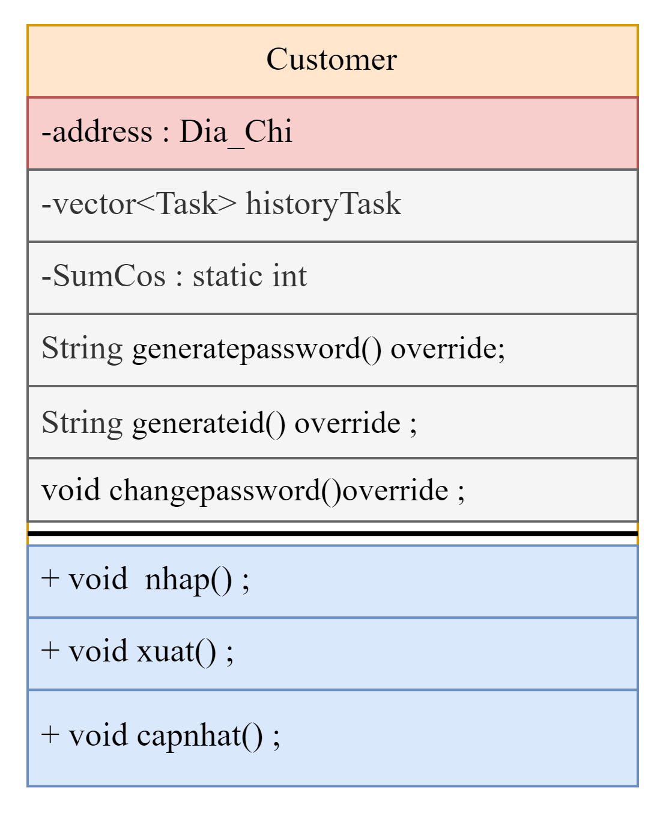
Dự án “Quản lý vận chuyển”
mã nguồn
Sơ đồ lớp đối tượng
class Customer: public Person{
private:
Address address ;
vector<Task> hisTask ;
static int SumCus;
string generatePassword() override;
string generateID() override ;
void changePassword() override ;
public:
Customer(){
SumCus++ ; }
Customer(string const id, string const name , string const birth, string const sex, string const emailAddress,string const address,
string const Pass, string const PhoneNumber):Person(id,name,birth,sex,emailAddress,Pass,PhoneNumber){
}
void setAddress(Address& address)
Address getAddress() const {return address;}
static int getSumCus() {return SumCus ;}
void input_Task(Task const tmp) ;
void display_Task() ;
friend istream& operator>>(istream& is, Customer& cus);
friend ostream& operator<<(ostream& os, const Customer& cus);
void saveToFile(string const filename)const ;
void Input_TaskforCus(vector<Task>&listTask) ;
friend void readHisTask(vector<Customer>&listCustomer) ;
};

Slide 8
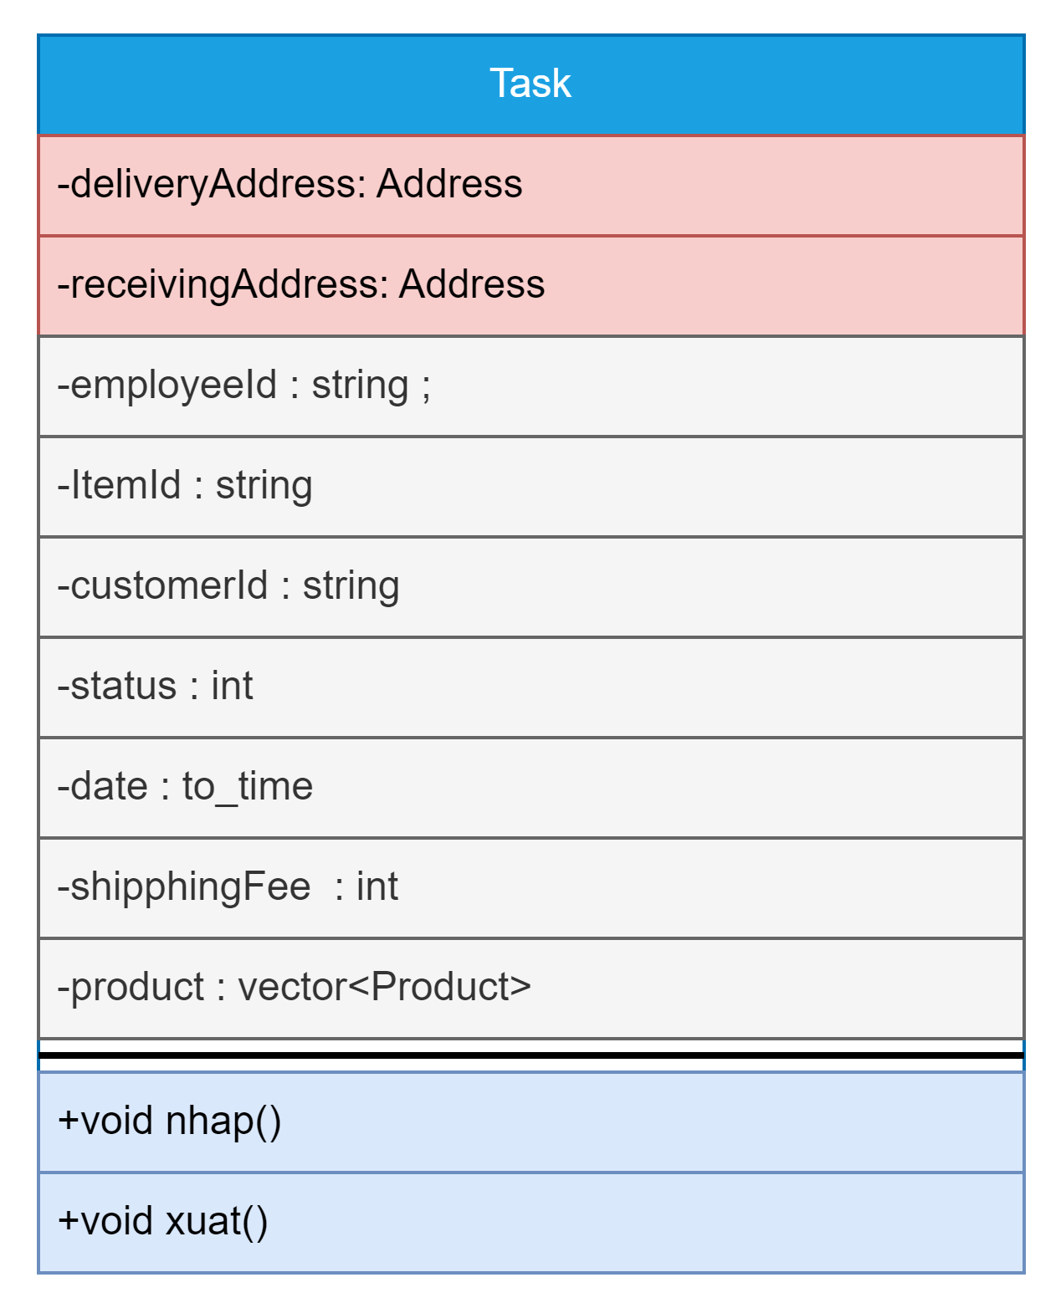
Dự án “Quản lý vận chuyển”
mã nguồn
Sơ đồ lớp đối tượng
class Task {
private:
Address deliveryAddress;
Address receivingAddress;
string itemId;
vector<Product> products;
int shippingFee;
string employeeId;
string customerId;
string date ;
int status;
public:
/* các setter và getter như thông thường */

Slide 9
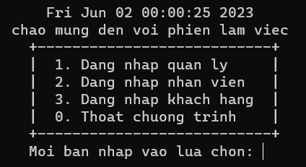
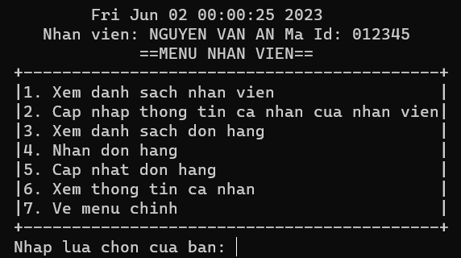
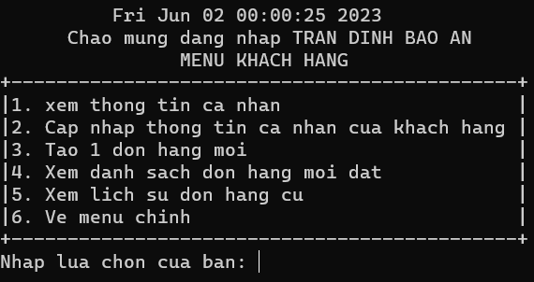
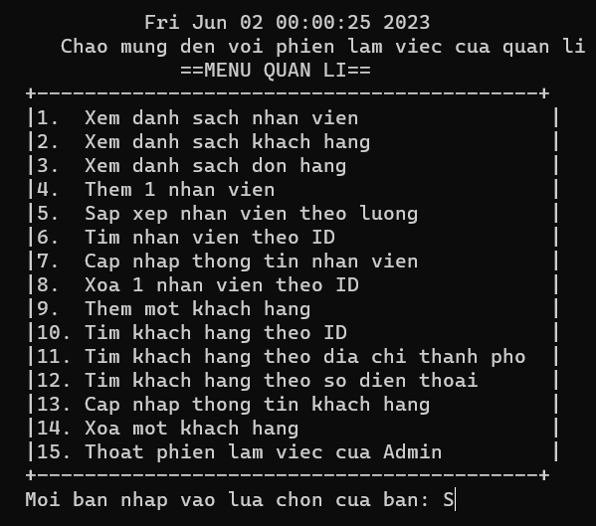
Dự án “Quản lý vận chuyển”
Giao diện đăng nhập chương trình

Slide 10
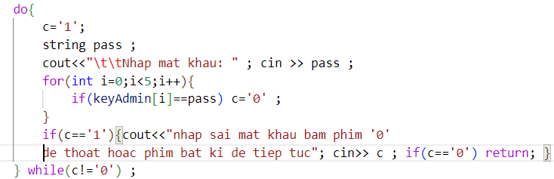
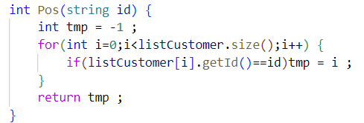
Menu chức năng
Mã nguồn
Đăng nhập
Lấy địa chỉ của khách hàng có Id tương ứng
Dự án “Quản lý vận chuyển”

Slide 11

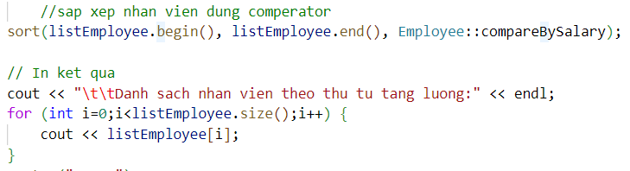
Menu chức năng
Mã nguồn
So sánh lương nhân viên
Sắp xếp nhân viên theo lương
Dự án “Quản lý vận chuyển”

Slide 12
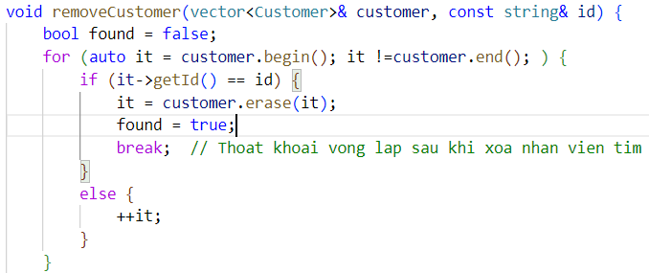
Menu chức năng
Mã nguồn
Xóa một nhân viên
*Kiểu dữ liệu auto: Phiên bản C++11 trở về sau hỗ trợ kiểu dữ liệu kiểu auto cho phép tự xác định kiểu dữ liệu của biến dựa vào dữ liệu khởi gán cho biến đó
*STL Iterator: một container class mà không cần biết trật tự các phần tử bên trong mảng. Iterator còn là một cách để truy cập dữ liệu bên trong các container. Có thể hình dùng Iterator giống như một con trỏ trỏ đến một phần tử nào đó bên trong container với một số toán tử đã được định nghĩa:
Dự án “Quản lý vận chuyển”

Slide 13
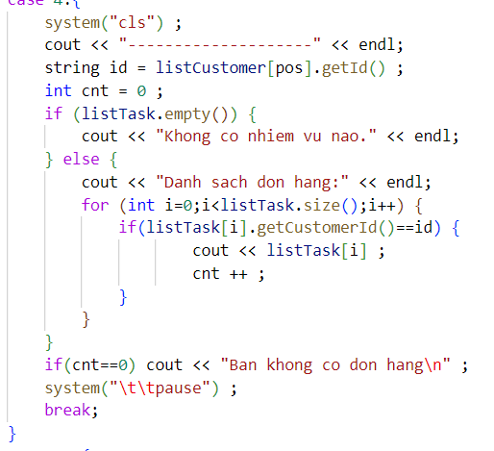
Menu chức năng
Mã nguồn
Xem danh sách đơn hàng
Dự án “Quản lý vận chuyển”

Slide 14
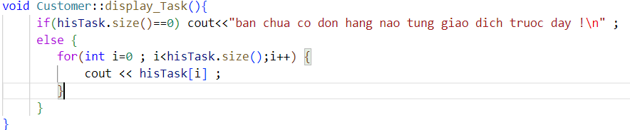
Menu chức năng
Mã nguồn
Xem lịch sử giao dịch
Dự án “Quản lý vận chuyển”

Slide 15
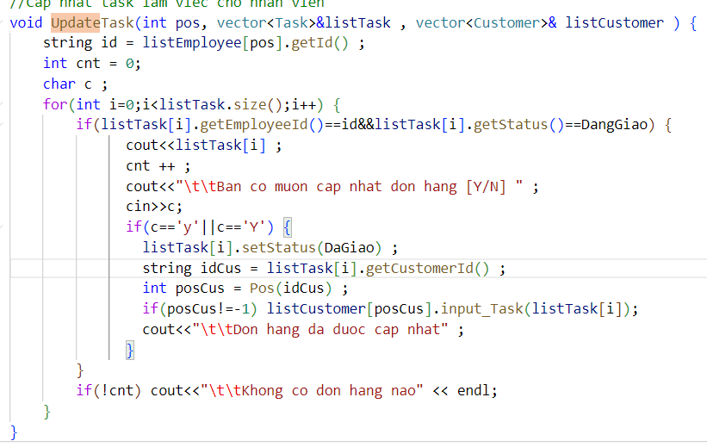
Menu chức năng
Mã nguồn
Cập nhập đơn hàng
Dự án “Quản lý vận chuyển”

Slide 16
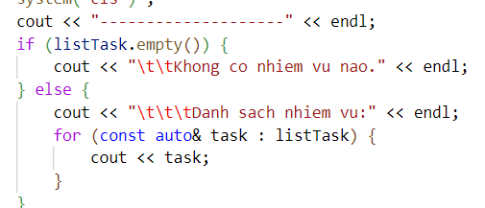
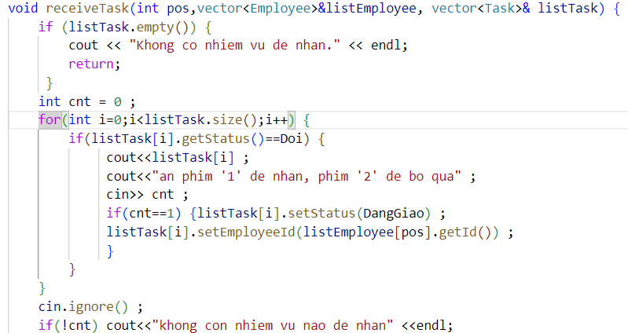
Menu chức năng
Mã nguồn
Xem danh sách nhiệm vụ
Nhận một nhiệm vụ
Dự án “Quản lý vận chuyển”

Slide 17
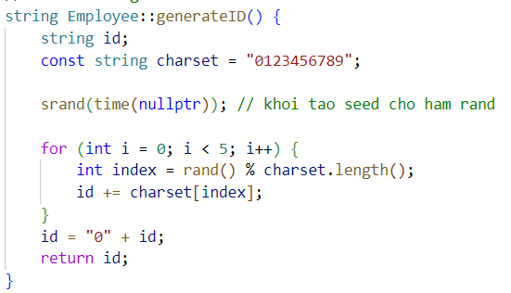
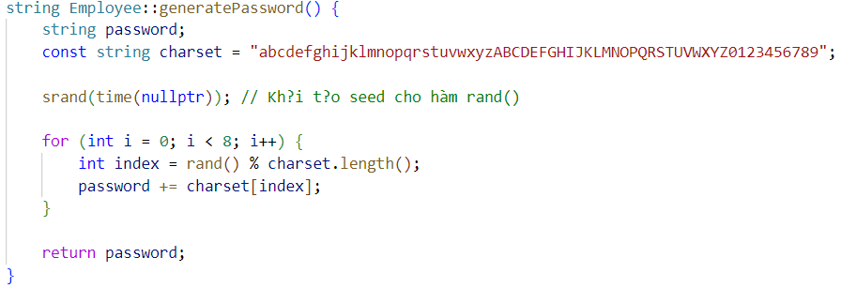
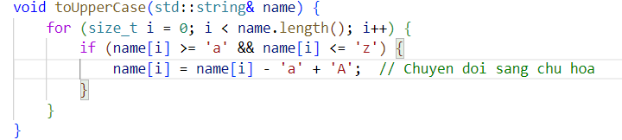
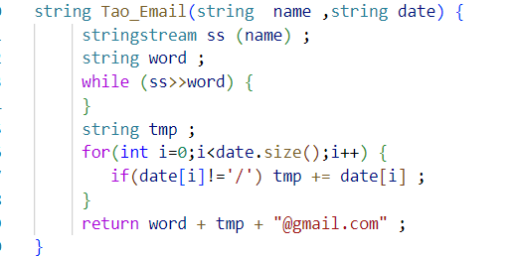
Dự án “Quản lý vận chuyển”
Các hàm hỗ trợ khác
Tạo id ngẫu nhiên
Tạo mật khẩu ngẫu nhiên
Hàm viết hoa
Hàm tạo email

Slide 18
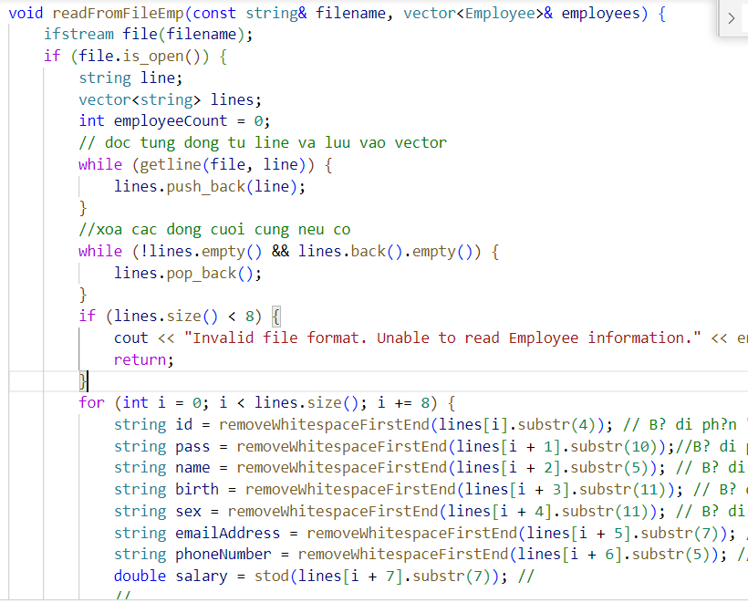
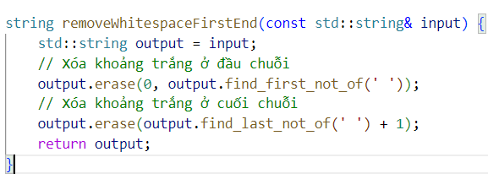
Dự án “Quản lý vận chuyển”
Các hàm hỗ trợ khác
Xóa khoảng trắng
Hàm đọc file

Slide 19
Nhược điểm còn thiếu sót
Các định hướng cải thiện
Chưa tận dụng hết tính chất của lập trình hướng đối tượng.
Thêm một số các tính năng khác cho đối tượng nhân viên và khách hàng
Tận dụng lại các hàm cũ còn chưa được tối ưu hóa.
Tối ưu code và tái sử dụng hàm một cách hợp lí tránh xây dựng lại
Sử dụng biến không cần thiết chiếm không gian vùng nhớ.
Tăng cường tính bảo mật cho các đối tượng.
Tổ chức cấu trúc File còn nhiều hạn chế
Tạo giao diện ổn định cho người dung
Dự án “Quản lý vận chuyển”
Giảng viên : Nguyễn Duy Nhật Viễn
Sinh viên : + Trần Viết Thắng
+ Hồ Nguyên Tâm

Slide 20




Các nguồn tham khảo
Dự án “Quản lý vận chuyển”
Stack Overflow
OpenAI – Chat GPT
Giảng viên : Nguyễn Duy Nhật Viễn
Sinh viên : + Trần Viết Thắng
+ Hồ Nguyên Tâm
https://nhatvien.com/courses/lap-trinh-huong-doi-tuong/
Top Dev
Cảm ơn mọi người đã lắng nghe

